Slide 1
مبانی بازیابی اطلاعات و جستجو وب
به نام خدا
تمرین عملی شماره دو
9816073
دانیال بیاتی
9823793
محمد جواد کفایتی
استاد : دکتر هدی مشایخی

Slide 2
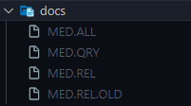
تعدادی مجموعه داده مرجع برای بازیابی قرار دارد که توسط حل تمرین یکی از آنها به گروه شما تعلق میگیرد. در مجموعه داده، تعدادی سند، تعداد پرس و جو و همچنین ارتباط اسناد با پرس و جو ها مشخص شده است. برنامه ای بنویسید که بردار هر سند و هر پرس و جو را در فضای برداری با روش وزن دهی idf-Tf به دست آورد. سپس برای هر پرس و جو 10 سند برتر مرتبط با پرس و جو را با روش شباهت کسینوسی محاسبه کنید و با مقایسه با مجموعه مرجع مقادیر صحت، یادآوری و معیار 1F را برای هر پرس و جو و میانگین برای کل مجموعه داده را محاسبه کنید
01
01

Slide 3
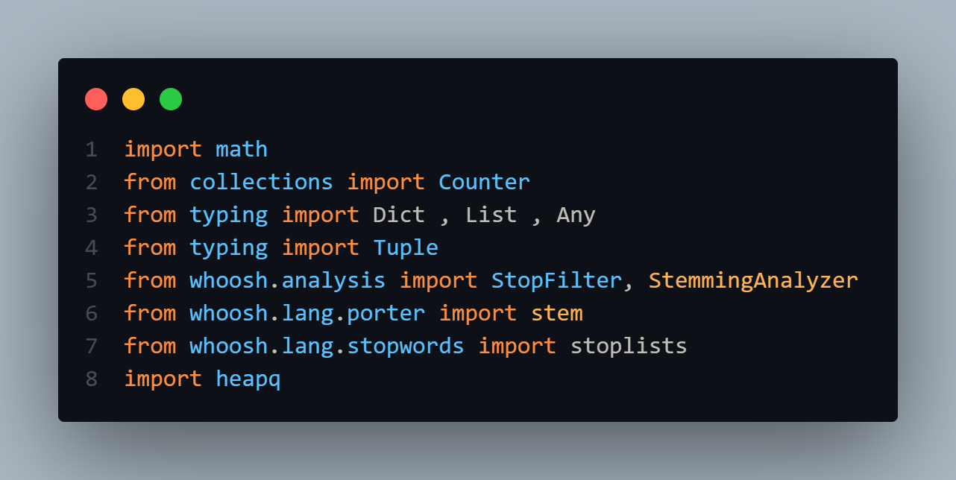
فایل main.py برنامه اصلی می باشد که از دو کلاس شباهت کسینوسی و جستوجو تشکیل شده است.
برای حل این تمرین از کتابخانه whoosh کمک گرفته شده است که توابع استفاده شده به صورت زیر می باشند:
02

Slide 4
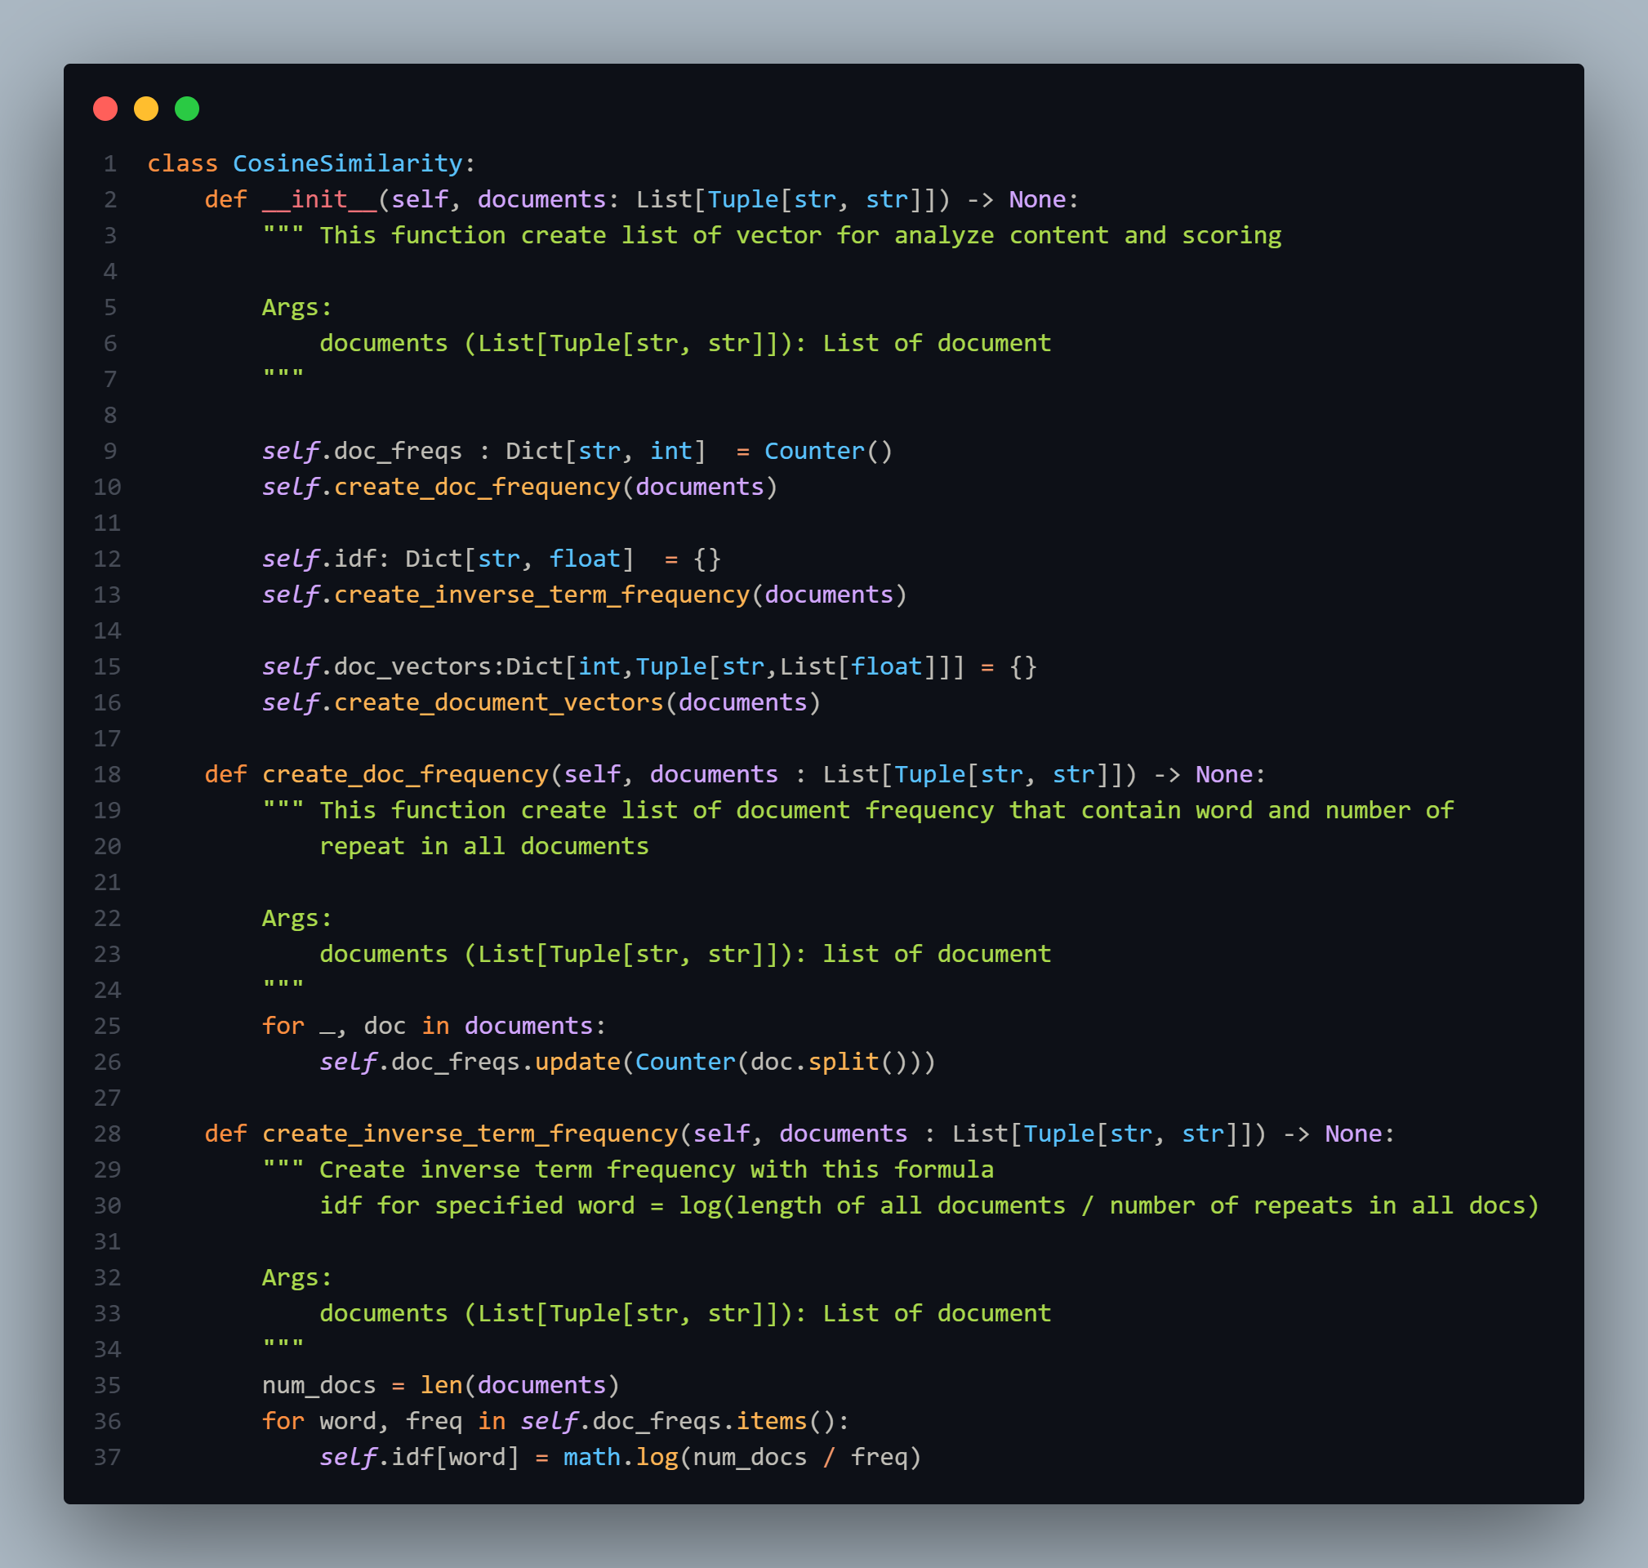
کلاس CosineSimilarity :
تابع create_doc_frequency به عنوان ورودی لیست داکیومنت های مورد نظر را گرفته و tf هر کلمه را محاسبه کرده و آرایه doc_freq را بروزرسانی می کند.
تابع create_inverse_term_frequency به عنوان ورودی لیستی از داکیومنت ها را دریافت کرده و با پیمایش درون آرایه docs_freqs idf هرکلمه را حساب کرده و ذخیره می کند.
03

Slide 5
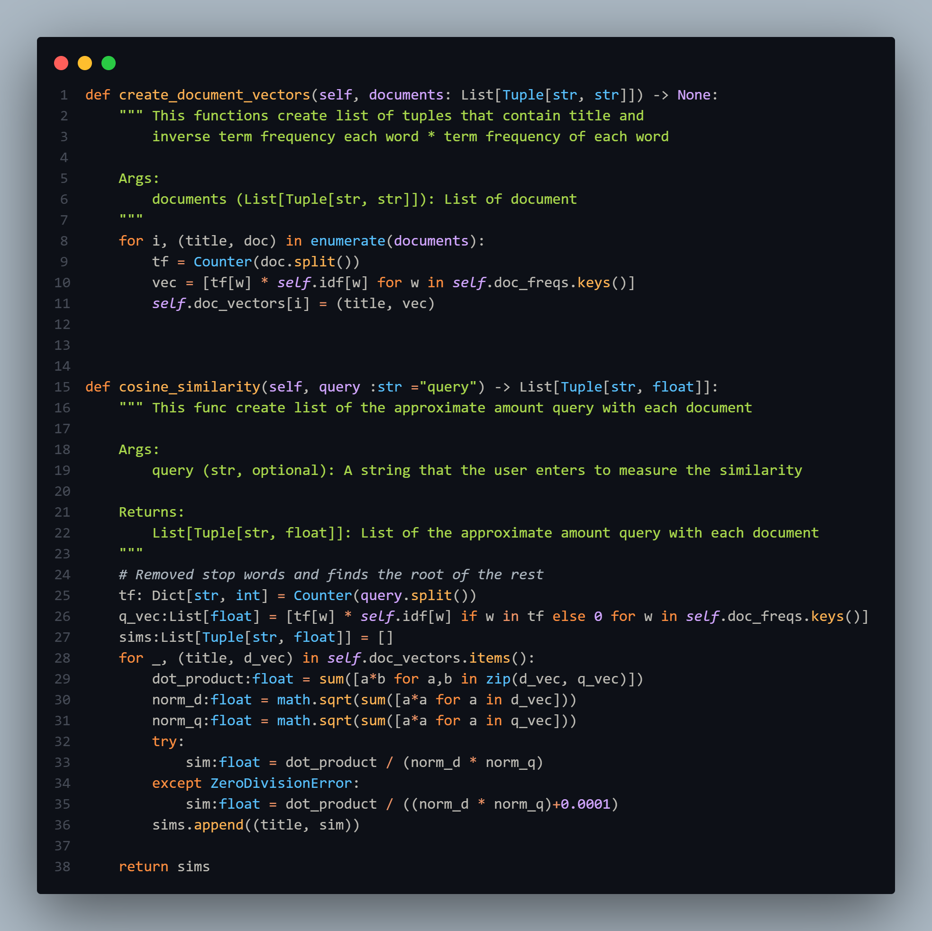
تابع create_document_vectors با توجه به tf-idf های حساب شده در دو تابع قبل بردار داکیومنت ها را می سازد تا در مرحله بعدی شباهت کسینوسی محاسبه شود.
تابع cosine_similarity پس از محاسبه بردار کوئری مورد نظر با محاسبه ضرب داخلی بردار ها و اندازه هر بردار شباهت داکیومنت ها به کوئری مورد نظر رامحاسبه کرده و درون آرایه sims ذخیره می کند تا شباهت همه داکیومنت ها به کوئری را داشته باشیم.
04

Slide 6
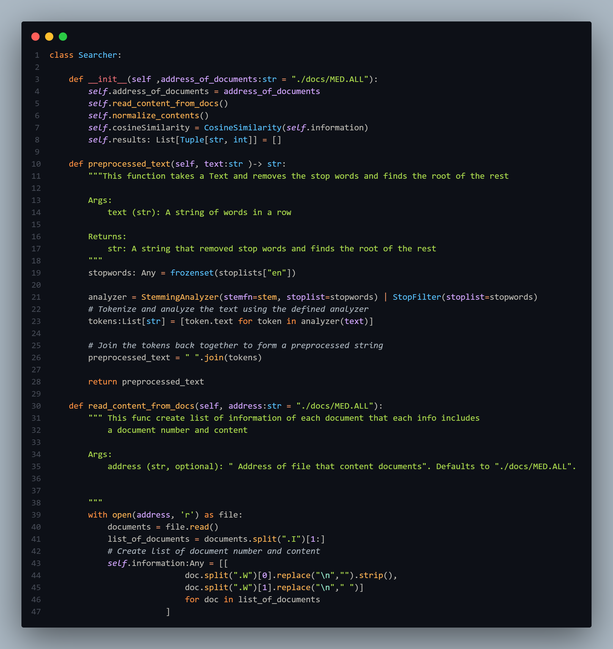
کلاس Searcher:
تابع اول همانطور که در کد مشاهده می کنید وظیفه نرمال سازی داکیومنت ها را دارد لذا با استفاده از یه سری عملیات همچون stemming و ... داکیومنت های مورد نظر را نرمال می کنیم.
تابع دوم وظیفه خواندن از فایل را برعهده دارد که تمام داکیومنت های موجود در پوشه docs و فایل MED.ALL به صورت پیششفرض خوانده و با فرمت قابل پیمایش ارائه میدهد
05

Slide 7
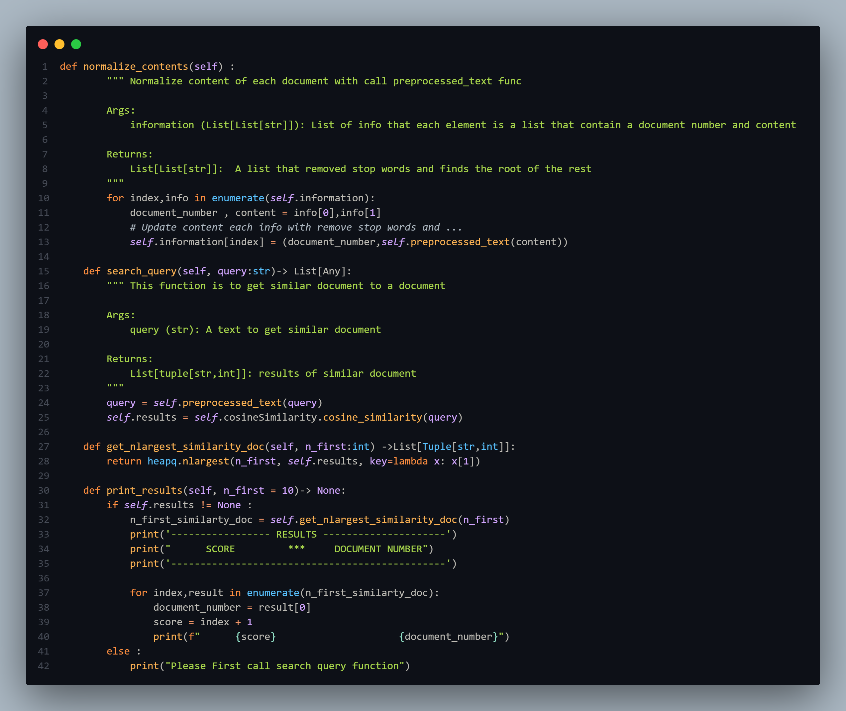
پس از نرمال سازی داکیومنت های موجود شباهت کسینوسی هر داکیومنت را با کوئری مورد نظر حساب کرده و درون آرایه result ذخیره می کنیم سپس با توجه به شباهت بیشتر 10 تای بیشتر از نظر شباهت را جدا کرده و در خروجی نمایش می دهیم
06

Slide 8
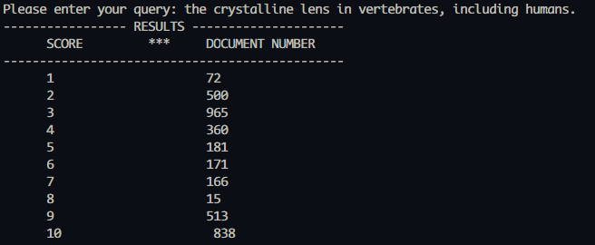
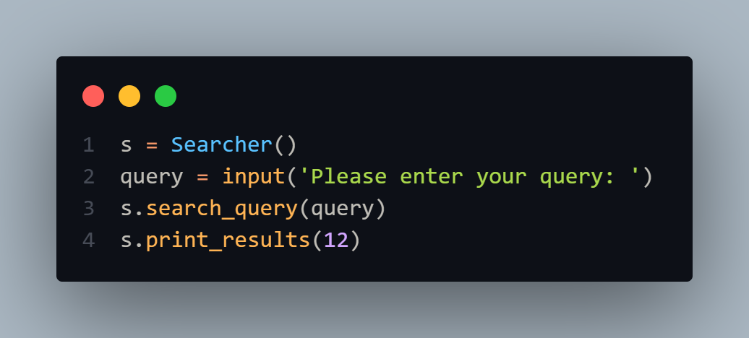
تست و بررسی داکیومنت ها :
برای مثال اگر کوئری زیر را داشته باشیم:
query: the crystalline lens in vertebrates, including humans.
خروجی داکیومنت های مورد نظر نشان می دهد که با بررسی فایل MED.REL صحت شباهت های به دست آمده به درستی برقرار است.
07

